Slide 1
Краснооктябрьское сельское поселение
~ БЮДЖЕТ ДЛЯ ГРАЖДАН ~
Бюджета Краснооктябрьского сельского поселения Веселовского района
на 2023 год и на плановый период
2024 и 2025 годов

Slide 2
Краснооктябрьское сельское поселение
Прогноз социально-экономического развития Краснооктябрьскогосельского поселения
на 2023-2025годы
Основные направления бюджетной и налоговой политики Краснооктябрьского сельского поселения
на 2023-2025 годы
(Постановление от 17.10.2022 № 121)
Основа формирования бюджета Краснооктябрьского сельского поселения Веселовского района на 2023 год и на плановый период 2024 и 2025 годов
Муниципальные программы Краснооктябрьскогосельского поселения
(изменения в них)
Проект областного закона «об областном бюджете на 2023 год и на плановый период 2024 и 2025 годов»

Slide 3
Краснооктябрьское сельское поселение
Особенности составления бюджета Краснооктябрьского сельского поселения Веселовского района на 2023 год и на плановый период 2024 и 2025 годов
Приостановлена норма о необходимости принятия решений о внесении изменений в законодательство о налогах и сборах, приводящих к изменению доходов бюджета, до внесения проекта решения о бюджете в представительный орган
В составе основных характеристик бюджета не предусматриваются условно-утверждаемые расходы
Параметры планового периода в ведомственной структуре
расходов сформированы в виде абсолютных величин (без увеличения или уменьшения утверждённых параметров трёхлетнего бюджета)
Оптимизирован формат и состав приложений к проекту, утверждающих бюджетные ассигнования. Предусмотрено их формирование не раздельно в отношении показателей очередного финансового года и показателей планового периода, а в качестве единого приложения на три года
Реестр расходных обязательств не представляется на бумажном носителе
(размещается на сайте Администрации Краснооктябрьского сельского поселения)

Slide 4
бюджета на 2023 год и на плановый период 2024 и 2025 годов
Краснооктябрьское сельское поселение
Основные приоритеты бюджетной политики
Наращивание темпов экономического роста
Повышение качества жизни населения
пути реализации
обеспечение наполняемости бюджета собственными доходами
эффективное управление расходами
стабильность налоговых и неналоговых условий
инвестирование в человеческий капитал
проведение взвешенной долговой политики

Slide 5
Основные характеристики бюджета Краснооктябрьского сельского поселения Веселовского района на 2023-2025 годы
Краснооктябрьское сельское поселение
Тыс. рублей
Показатель | Плановые бюджетные назначения на 2023 год | Плановые бюджетные назначения на 2024 год | Плановые бюджетные назначения на 2025 год
I. Доходы, всего | 13940,0 | 12455,9 | 12082,3
Безвозмездные поступления из областного бюджета | 8489,6 | 6731,4 | 6099,6
II. Расходы, всего | 13940,0 | 12455,9 | 12082,3
III. Дефицит, Профицит | 0,0 | 0,0 | 0,0

Slide 6
Основные параметры бюджета Краснооктябрьского сельского поселения Веселовского района на 2023 год
Краснооктябрьское
сельское поселение
Доходы бюджета
13940,0
Расходы бюджета
13940,0
тыс. рублей
Налог на доходы физических лиц
1123,5
Налог на совокупный доход
859,5
Налог на имущество
2873,7
Доходы от использования имущества, находящего в государственной и муниципальной собственности
583,8
Штрафы, санкции, возмещение ущерба
9,9
Безвозмездные поступления 8489,6
Социальная политика
402,1
Образование
20,0
Иные расходы
9552,8
Культура
3965,1

Slide 7
Краснооктябрьское
сельское поселение
СТРУКТУРА НАЛОГОВЫХ И НЕНАЛОГОВЫХ ДОХОДОВ
БЮДЖЕТА Краснооктябрьского СЕЛЬСКОГО ПОСЕЛЕНИЯ Веселовского района В 2023 ГОДУ
тыс. рублей
62,8 %
13,5
9,0 %
12,0 %
44,7 %
Налог на доходы физических лиц – 1123,5
Неналоговые доходы – 593,7
Земельный налог – 2873,7
Налоги на совокупный доход – 859,5

Slide 8
Краснооктябрьское сельское поселение
Структура расходов по разделам бюджетной классификации
тыс. рублей
 | 2023 | 2024 | 2025
Общегосударственные вопросы | 7214,8 | 6570,9 | 6932,1
Национальная оборона | 294,0 | 307,0 | 317,6
Национальная безопасность | 65,0 | 23,5 | 24,0
Жилищно-коммунальное хозяйство | 1944,0 | 1339,9 | 1384,8
Образование | 20,0 | 0,0 | 0,0
Культура | 3965,1 | 3770,8 | 2972,7
Физическая культура и спорт | 15,0 | 15,6 | 16,2
Социальная политика | 402,1 | 418,2 | 434,9

Slide 9
Расходы на обеспечение деятельности аппарата управления в 2023 году составят 6824,1тыс. рублей или 48,9 % общего объема расходов бюджета Краснооктябрьского сельского поселения Веселовского района
Краснооктябрьское сельское поселение
Ограничения:
Норматив на содержание органов местного самоуправления (ежегодно устанавливается на основе постановления Правительства Ростовской области);
Нормирование в сфере закупок для обеспечения государственных нужд (в соответствии с ч. 3 ст. 19 Федерального закона от 05.04.2013 № 44-ФЗ);

Slide 10
Структура расходов бюджета Краснооктябрьское сельского поселения Веселовского района на социальную политику
Краснооктябрьское сельское поселение
402,1
тыс. рублей
418,2
тыс. рублей
434,9
тыс. рублей
2023 год
2024 год
2025 год

Slide 11
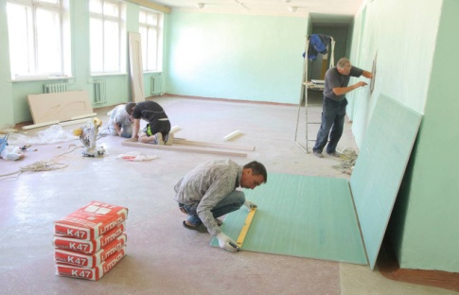
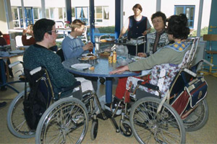
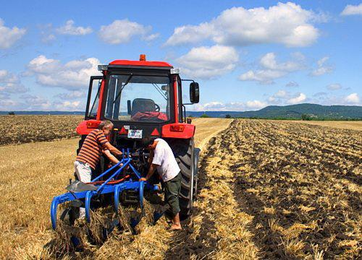
Объемы межбюджетных трансфертов бюджету Краснооктябрьское сельского поселения Веселовского района на 2023-2025 годы
Краснооктябрьское сельское поселение
тыс. рублей
Наименование показателей | 2023 год | 2024 год | 2025 год
Итого | 8489,6 | 6731,4 | 6099,6
в том числе:
Дотации | 8195,4 | 6424,2 | 5781,8
Субвенции | 294,2 | 307,2 | 317,8

Slide 12
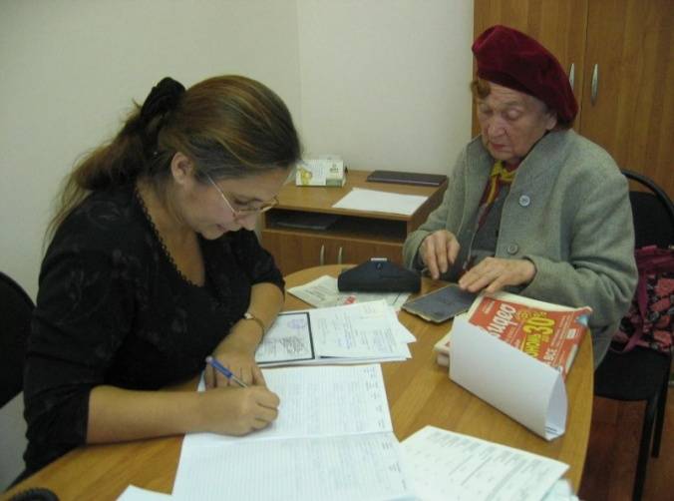
Краснооктябрьское сельское поселение
Структура межбюджетных трансфертов
на 2023 год
Субвенции
(от лат.
«Subvenire» - приходить на помощь)
1,9%
2 субвенций
Межбюджетные
трансферты
100%
(3 направлений)
1 иных МБТ
Дотации
(от лат.
«Dotatio» – дар)
64,5%
1 дотация

Slide 13
Объем муниципальных программ в общем объеме расходов, запланированных на реализацию муниципальных программ Краснооктябрьского сельского поселения в 2023 году
Краснооктябрьское сельское поселение
Социальная поддержка граждан
402,1
тыс. рублей
Защита населения и территории от чрезвычайных ситуаций
65,0
тыс. рублей
Развитие культуры
3965,1
тыс. рублей

Slide 14
Структура муниципального долга Краснооктябрьского сельского поселения на 2023-2025 годы (тыс. рублей)
Краснооктябрьское сельское поселение
Наименование | Сумма долга | Сумма долга | Сумма долга
вида долгового обязательства | на 01.01.2023 | на 01.01.2024 | на 01.01.2025
Муниципальный долг, всего | 0,0 | 0,0 | 0,0
в том числе:
1. Бюджетные кредиты | 0,0 | 0,0 | 0,0

Slide 15
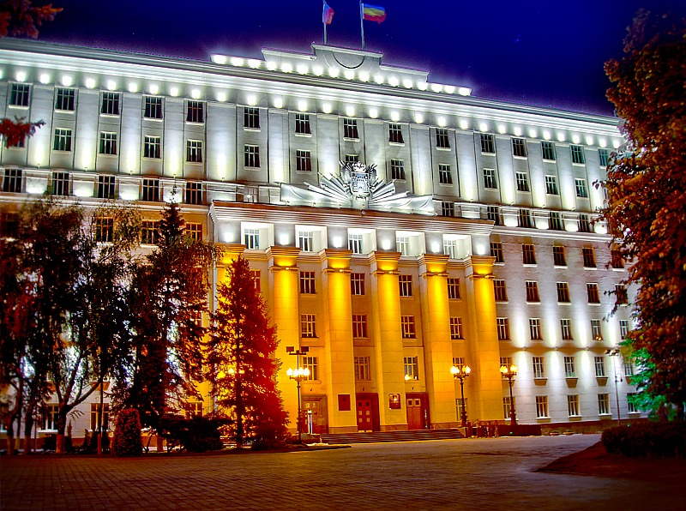
Краснооктябрьское сельское поселение
Предложенный на рассмотрение Собрания депутатов Краснооктябрьское сельского поселения бюджета Краснооктябрьское сельского поселения Веселовского района на 2023 год и на плановый период 2024 и 2025 годов создаст дополнительные условия для выполнения поставленных Президентом России, Губернатором области, Главой Веселовского района , Главой Краснооктябрьского сельского поселения приоритетных задач

